Slide 1
Webpack
Nicky van Meurs

Slide 2
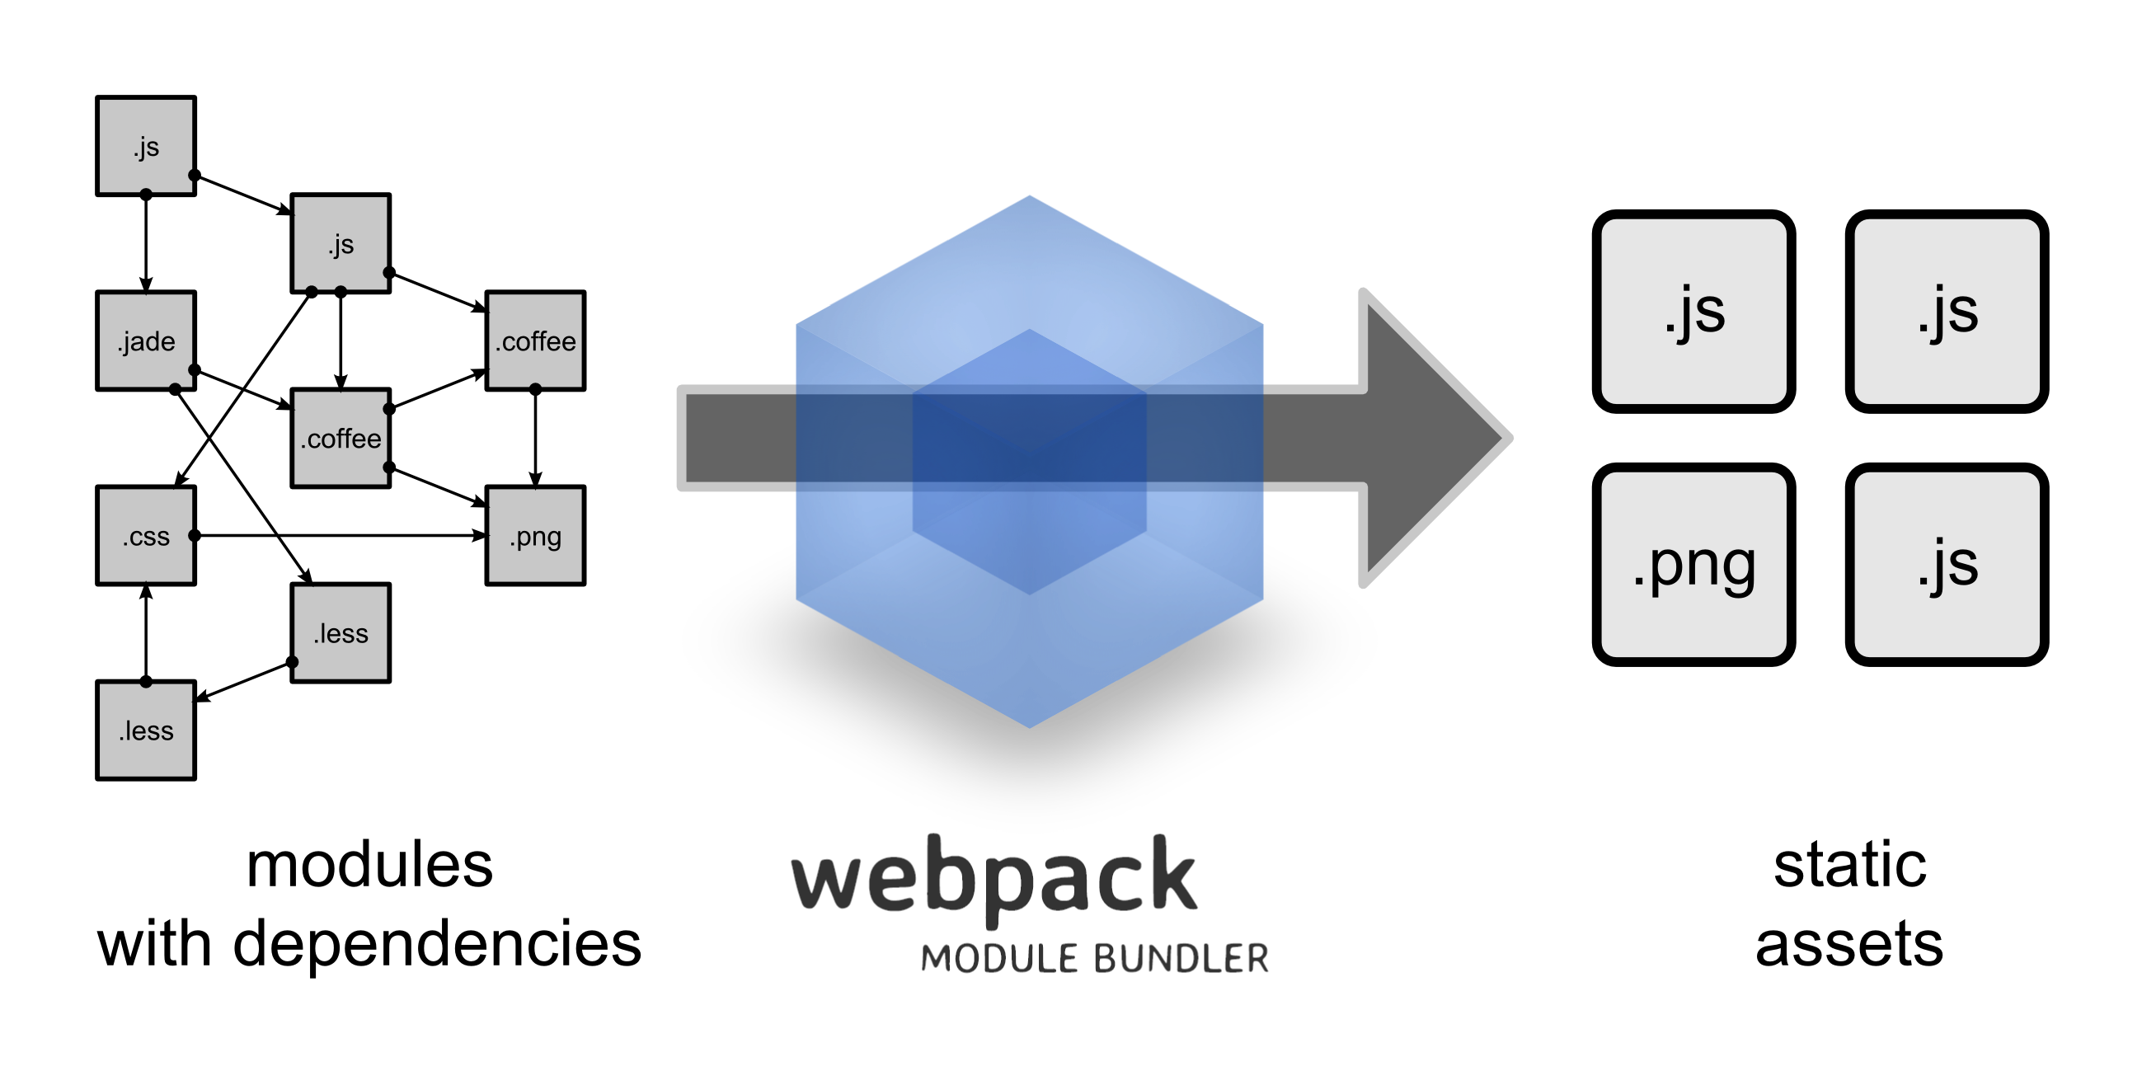
Wat is Webpack?

Slide 3





Wat is Webpack niet?
Task runner
Package manager

Slide 4
Werken met modules
Losstaande componenten
Compatibel met ES2015, AMD en CommonJS
Stylesheets en HTML templates
Statische assets: Fonts, Afbeeldingen, JSON en meer

Slide 5
Preprocessor talen
LESS
SASS
Stylus
CoffeeScript
TypeScript
ES2015 / ES2016
React
En meer!

Slide 6
Code transformaties
ESLint
UglifyJS
Minify CSS/HTML
Angular’s templateCache
JSON / XML / CSV
I18N
En meer!

Slide 7
Development / Productie
Development
Cheap eval source maps
HOT module loading
Productie
In-line of file source maps
* = Werkt alleen voor AngularJS
Testing
Karma task runner integratie
Protractor* (Vereist onderzoek)
Tasks
Tasks als NPM scripts in package.json

Slide 8
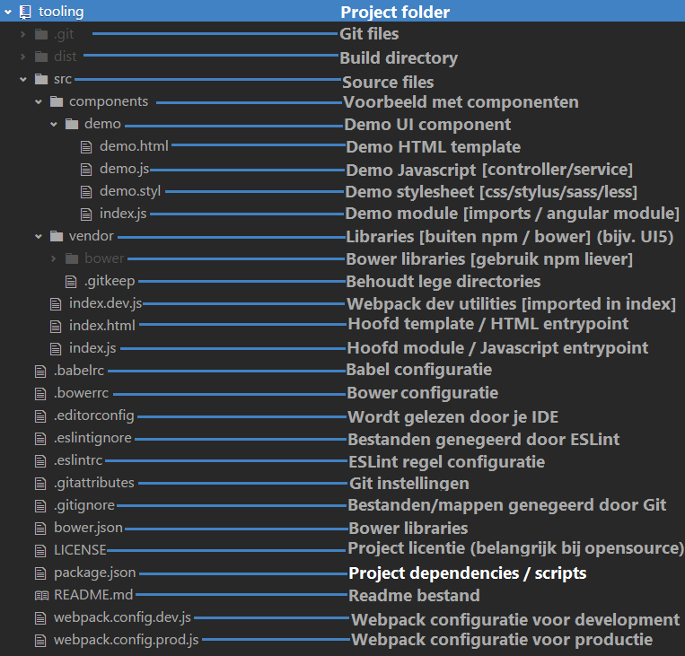
Project structuur

Slide 9
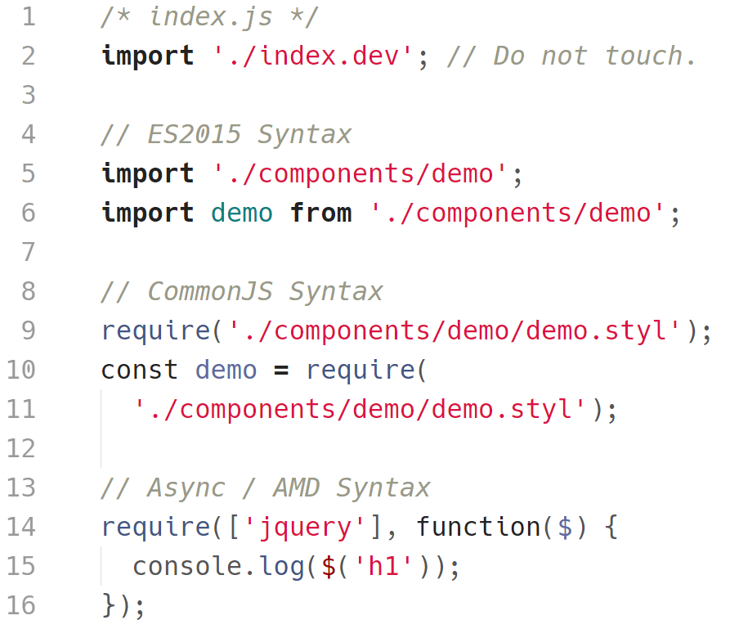
Import syntax

Slide 10
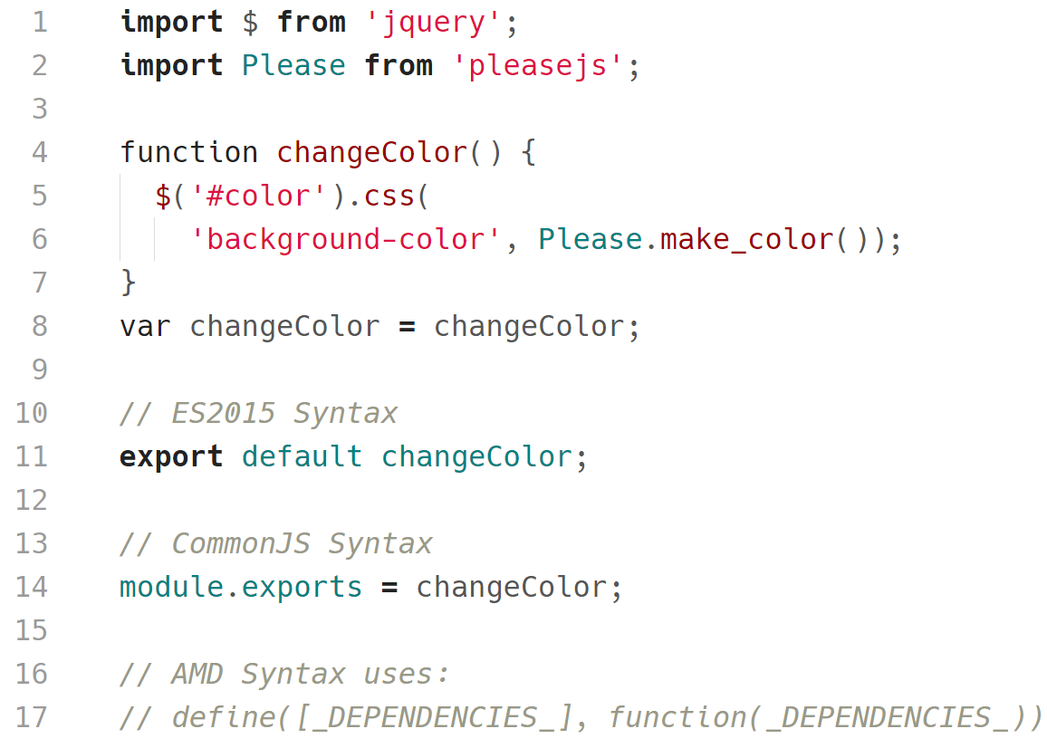
Export syntax

Slide 11
Commando’s
npm run build → Build project (PRODUCTION)
npm run buildDev → Build project (DEVELOPMENT)
npm run serve → Lint, build, serve project (DEVELOPMENT)
npm run lint → Lint project
npm run genDocs → Run YUIDoc to generate docs (coming soon)
npm run test → Run tests for project (coming soon)

Slide 12
Starter project [coming soon]
Ontbreekt, maar wordt aan gewerkt:
YUIDoc intregratie
Protractor/KarmaJS integratie
JSCS (Code style checker) [moet worden besproken]
AngularJS en UI5 starter projecten

Slide 13
Starter project [coming soon]
git clone https://github.com/just-bi/tooling PROJECT_NAAM
git checkout master (framework agnostic), angular of ui5
cd PROJECT_NAAM
npm install
bower install [probeer zoveel mogelijk npm te gebruik i.p.v. bower i.v.m. performance]
npm run serve

Slide 14
Resources
README → https://raw.githubusercontent.com/nvanmeurs/tooling/gulp/README.md
ES2015 Cheatsheet →
https://github.com/DrkSephy/es6-cheatsheet
Angular + ES2015 + Webpack →
https://www.timroes.de/2015/07/29/using-ecmascript-6-es6-with-angularjs-1-x/

Slide 15
Bedankt! :)
Zijn er nog vragen?

